Slide 1
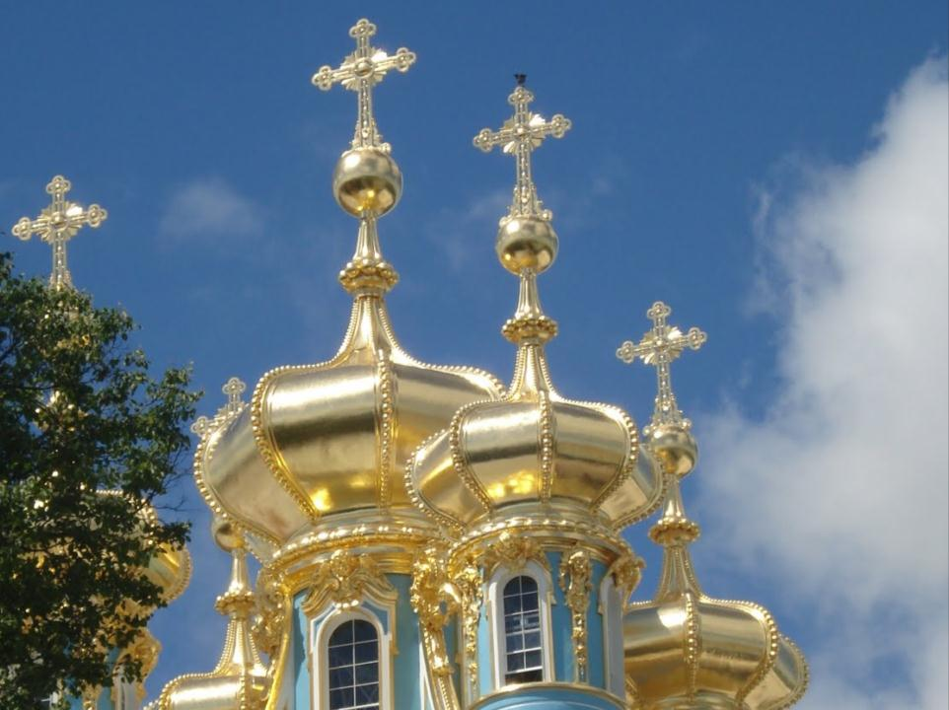
Православные храмы Кубани в картинках
Подготовила
Ученица 10 «А» класса
БОУ СОШ № 35
МО Динской район
Санникова Ольга

Slide 2
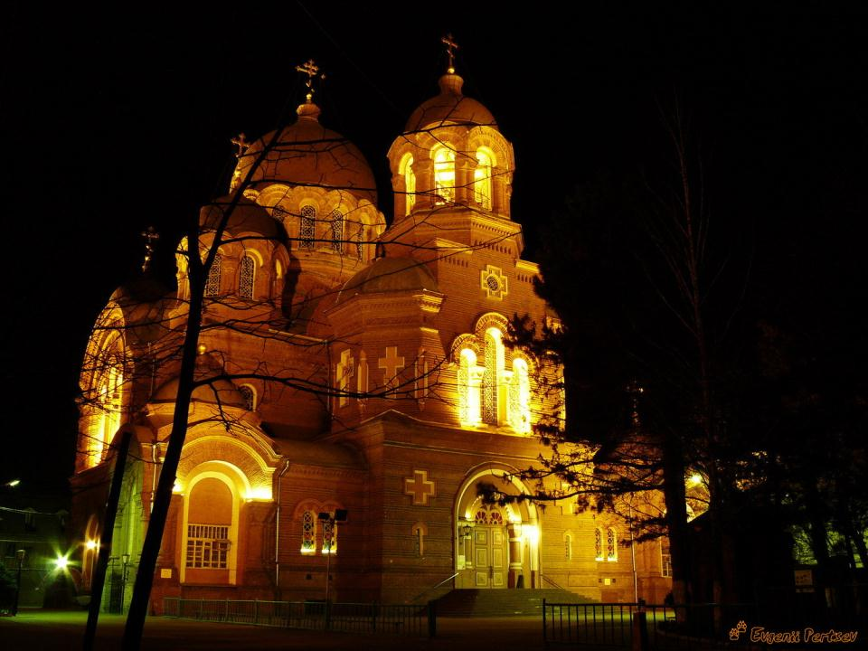
Собор Святой Екатерины
Краснодар
1814г.

Slide 3
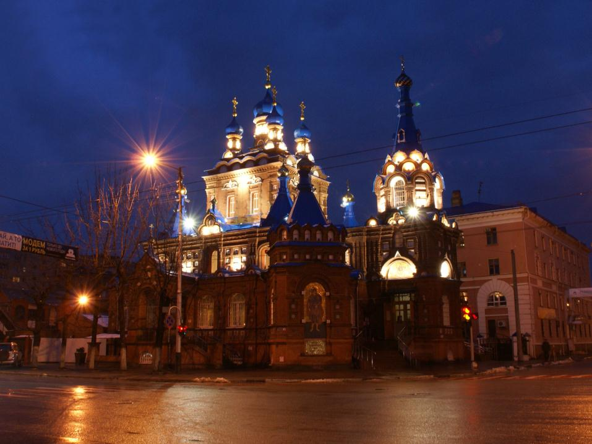
Свято-Георгиевский храм
1903г.
Краснодар

Slide 4
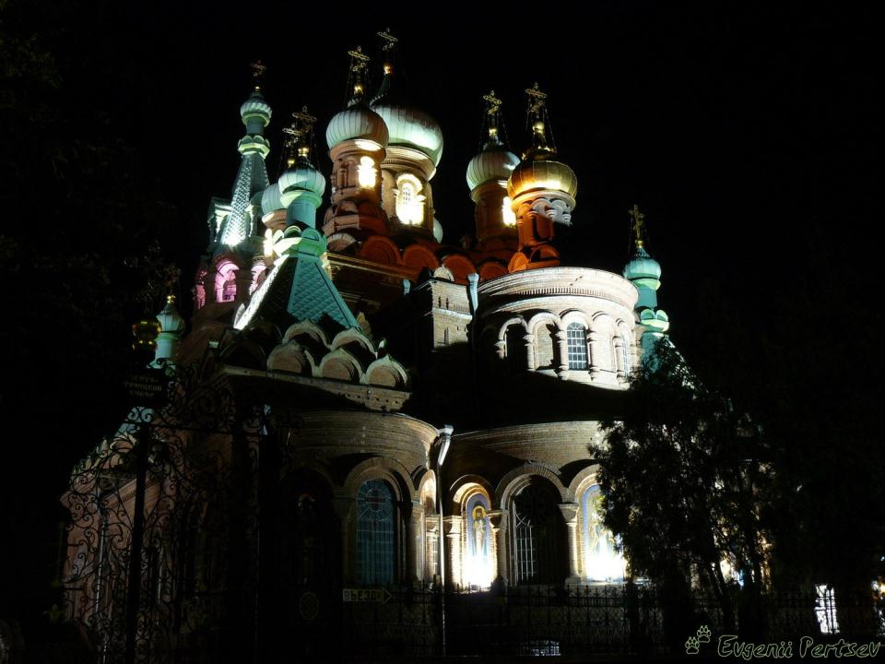
Свято-Троицкий собор
1912
Краснодар

Slide 5
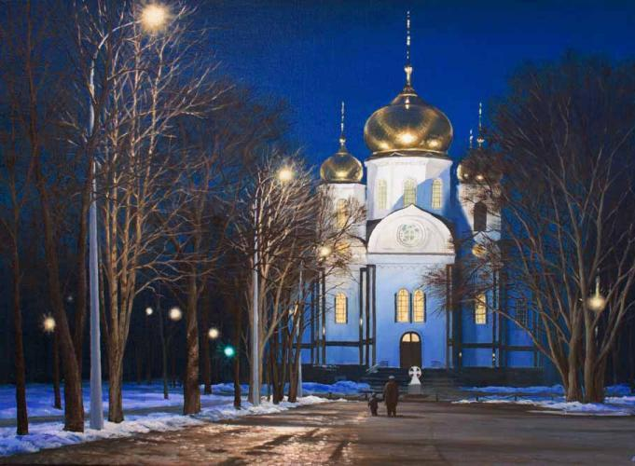
Собор Александра Невского
1872
Краснодар

Slide 6
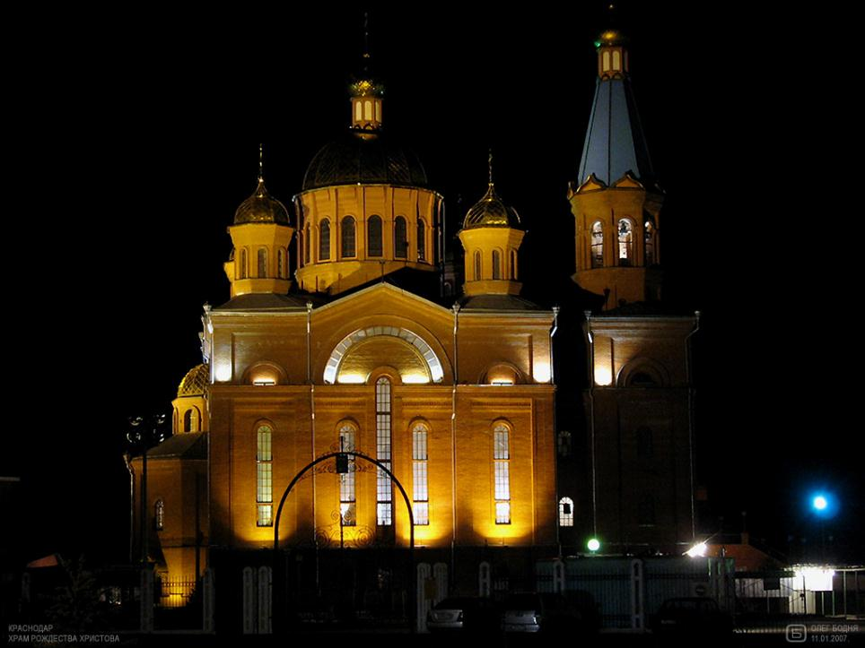
Храм Рождества Христова
1999
Краснодар

Slide 7
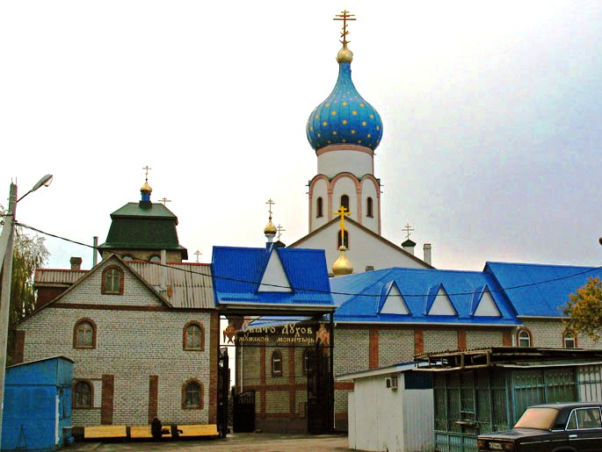
Свято-Духов мужской монастырь
1992
Тимашевск

Slide 8
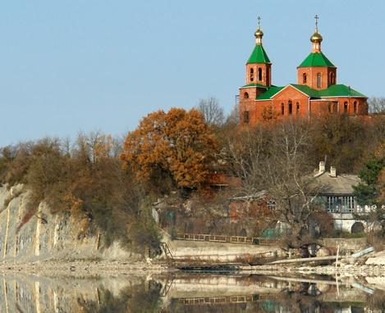
Церковь Блаженной Ксении Петербургской
2008
Новороссийск, с. Абрау-Дюрсо

Slide 9
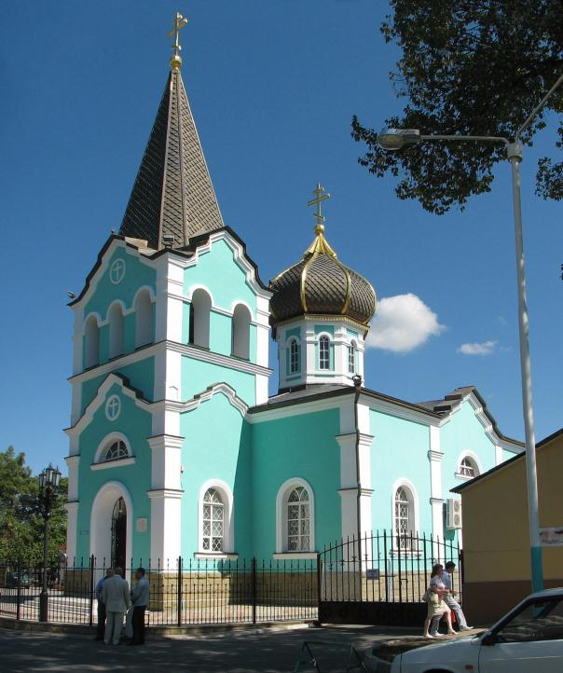
Храм Святого Онуфрия Великого
1837г. Анапа

Slide 10
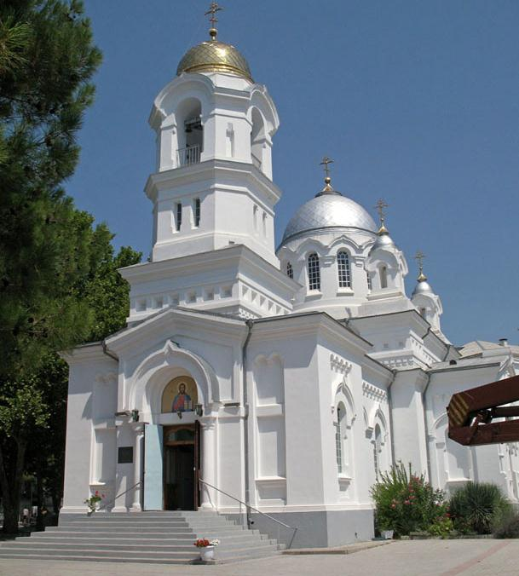
Вознесения Господня храм
1909
Геленджик

Slide 11
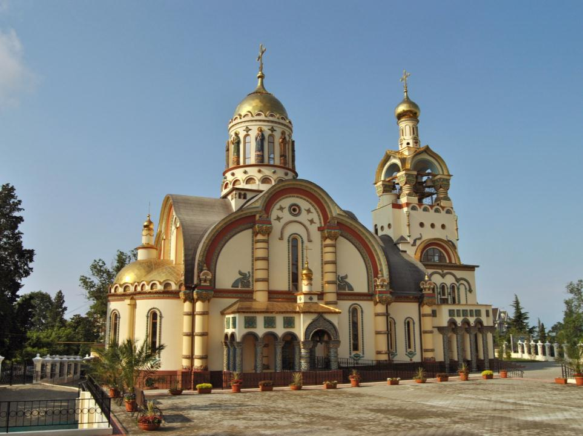
Храм Святого Владимира Равноапостольного
2008
Сочи, Виноградная гора

